Slide 1
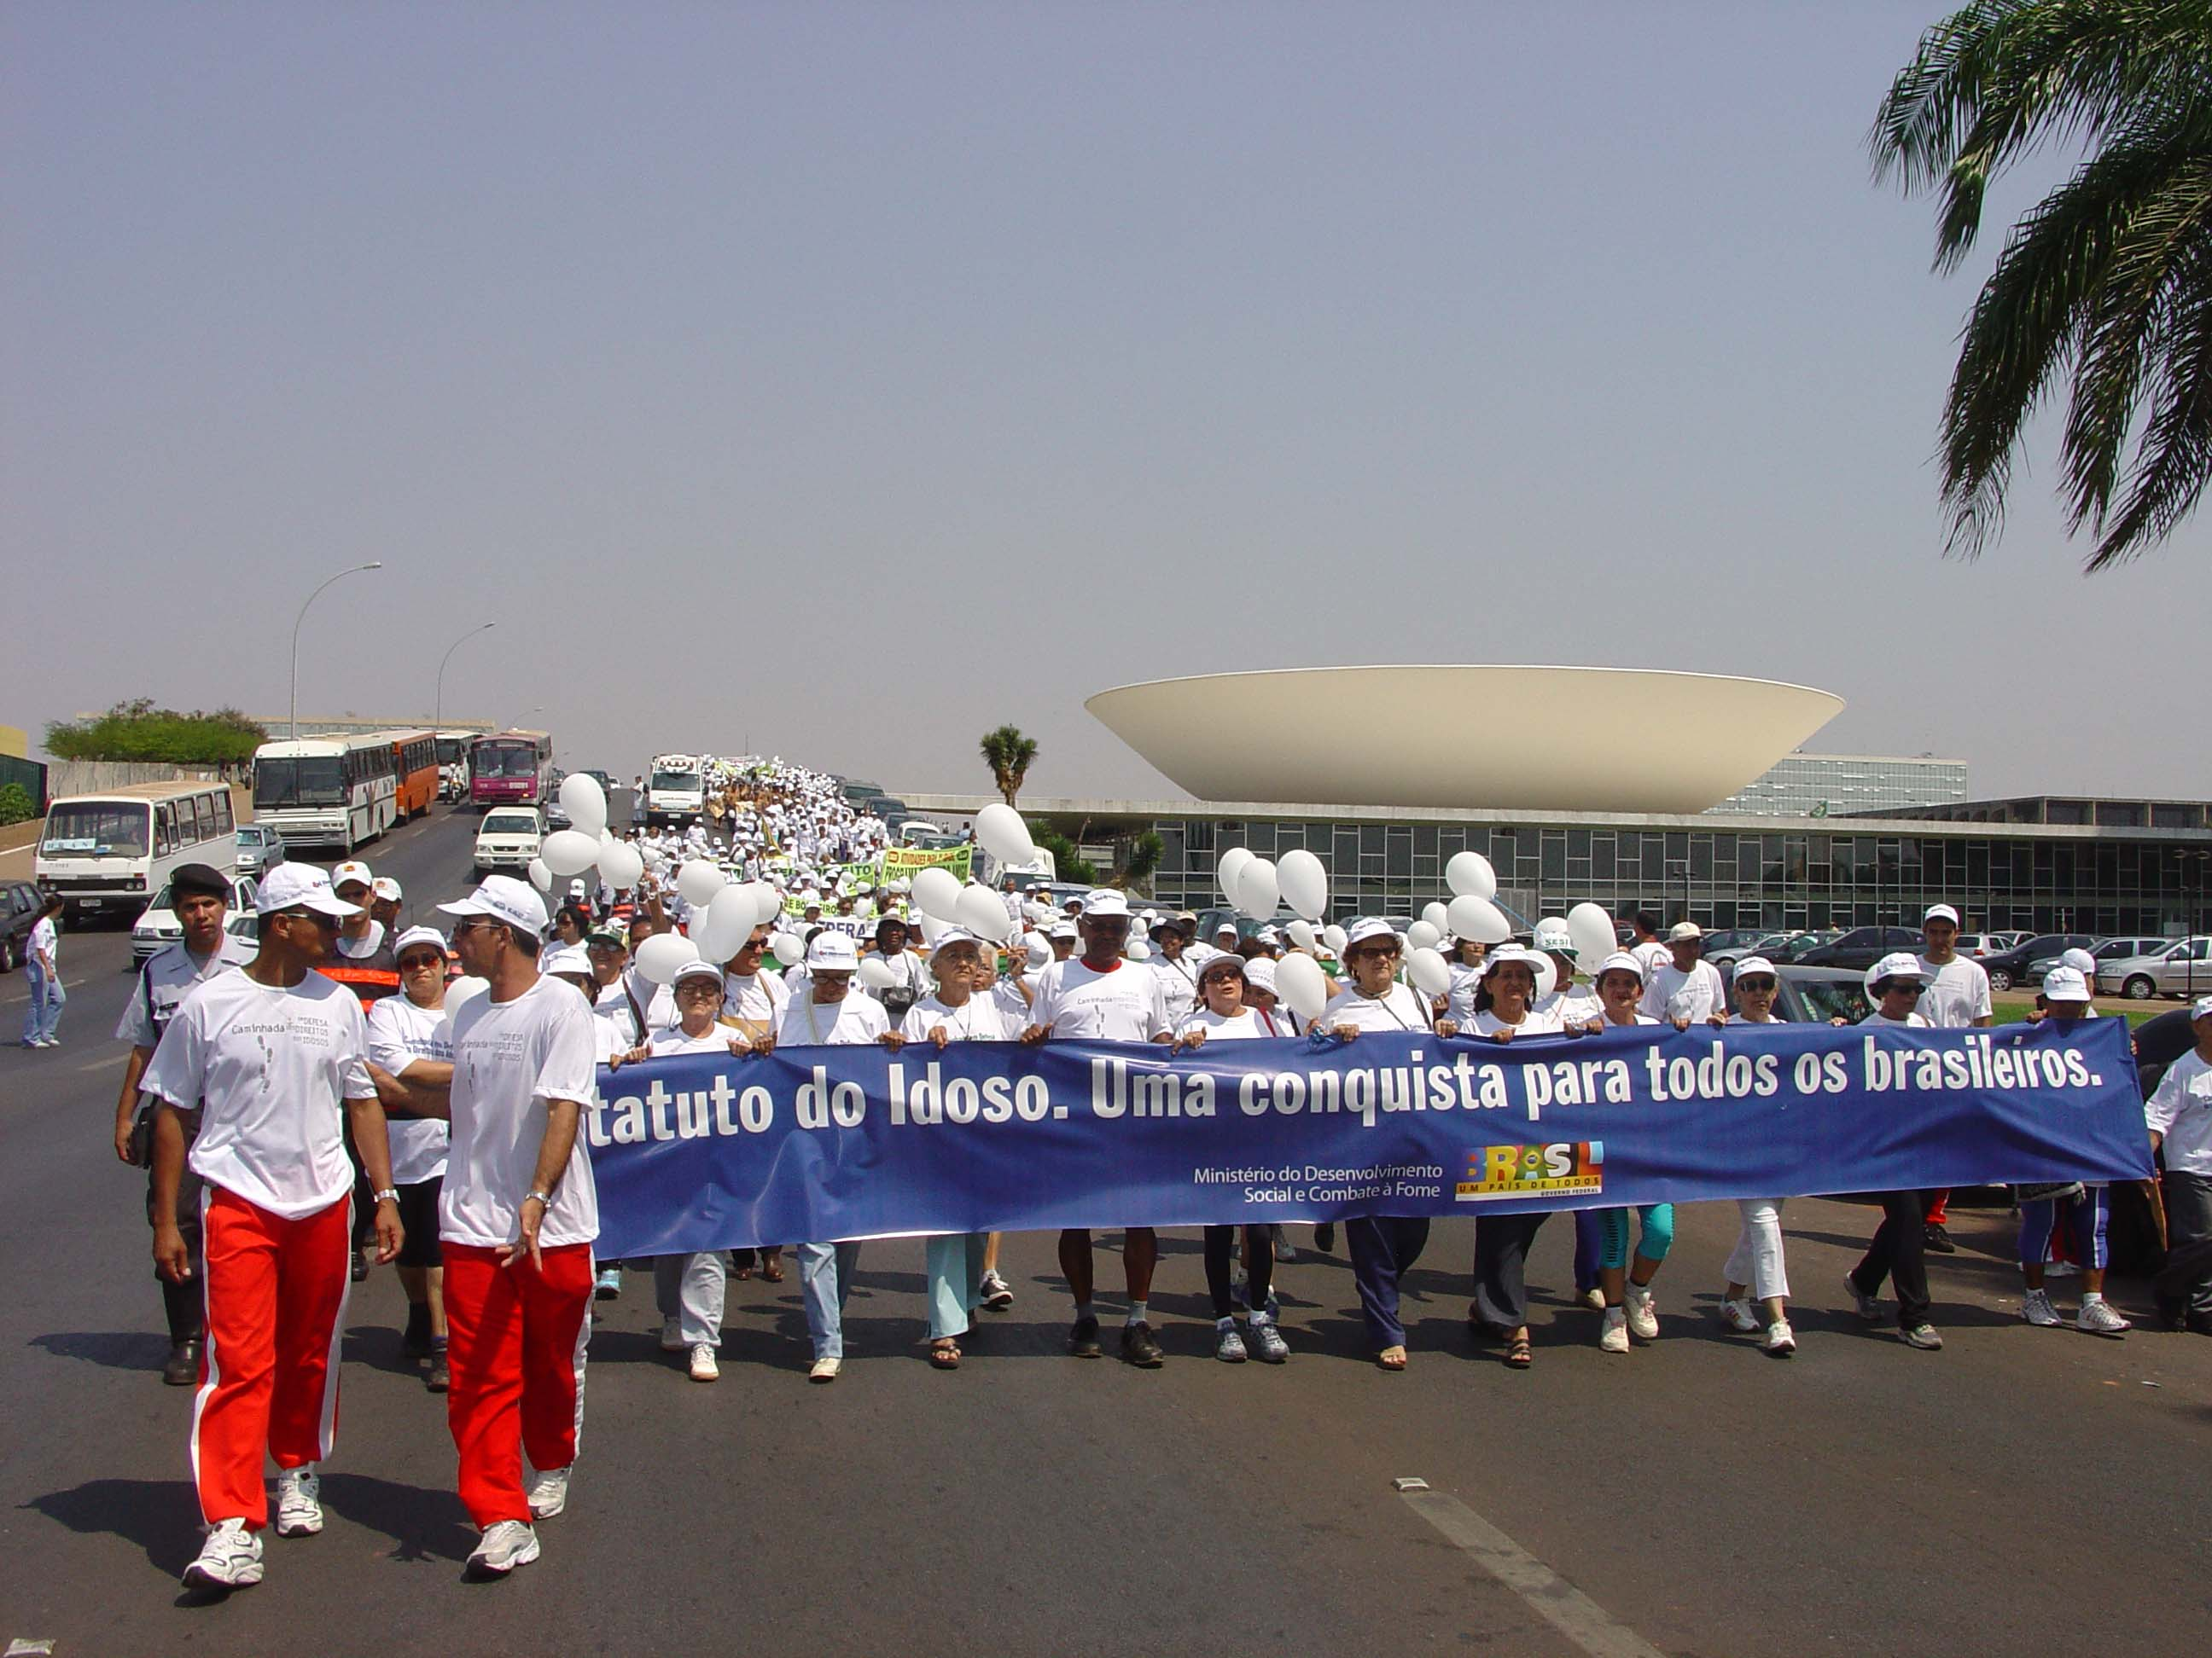



20 anos de Estatuto da Pessoa Idosa
Comissão de Direitos Humanos e
Legislação Participativa

Slide 2

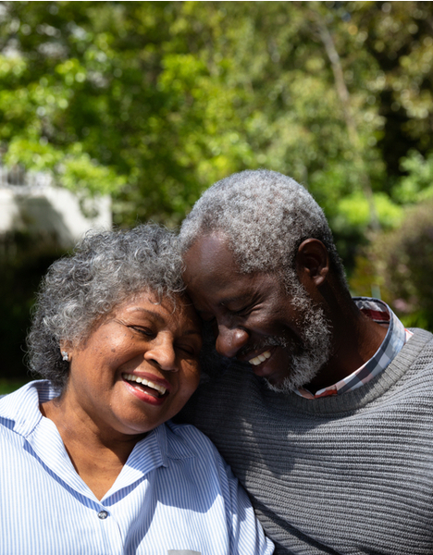
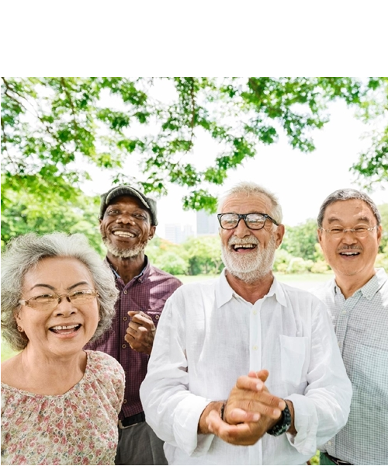

Marcos Civilizatórios
Conquistas de Direitos em consonância com a Declaração Universal dos Direitos Humanos duas Assembléias Mundiais do Envelhecimento – Plano Mundial do Envelhecimento , e monitoramento das Reuniões de Seguimento - Convenção Iberoamericana dos Direitos Humanos das Pessoas Idosas (2007) e Carta de Brasília
Política Nacional da
PESSOA IDOSA
ESTATUTO DA
PESSOA IDOSA

Slide 3
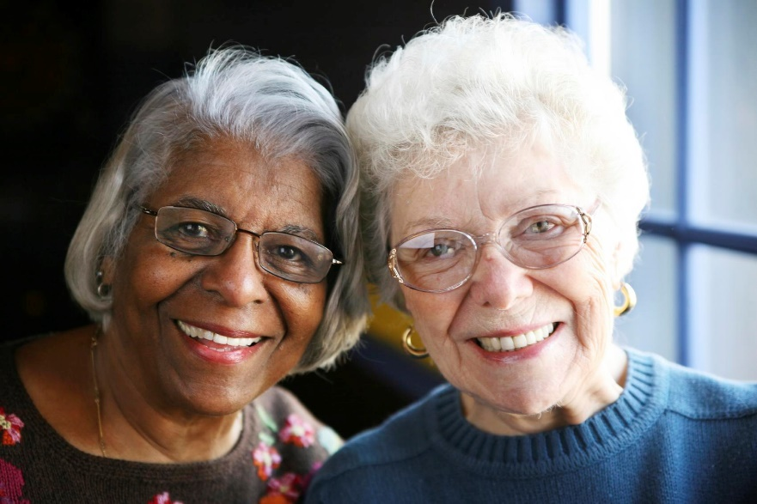
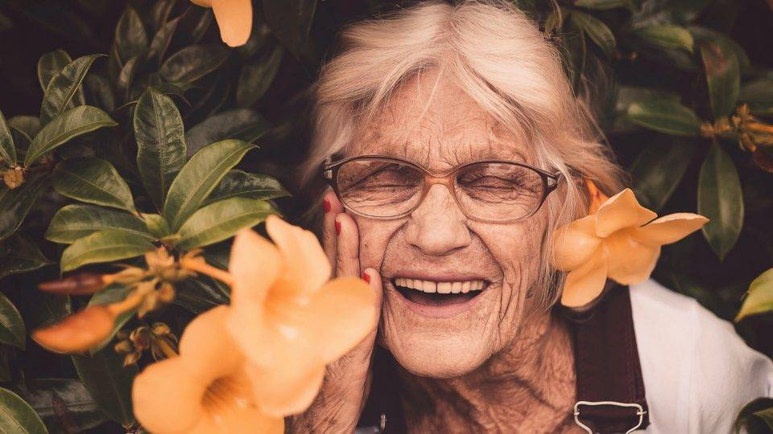
Marco jurídico e civilizatório
Estatuto do Idoso: instituído pela Lei nº 10.741 em outubro de 2003, visa a garantia dos direitos assegurados às pessoas com idade igual ou superior a 60 anos (art. 1º).
É obrigação do Estado e da sociedade, e da família garantir a efetivação desse direito de forma digna.

Slide 4
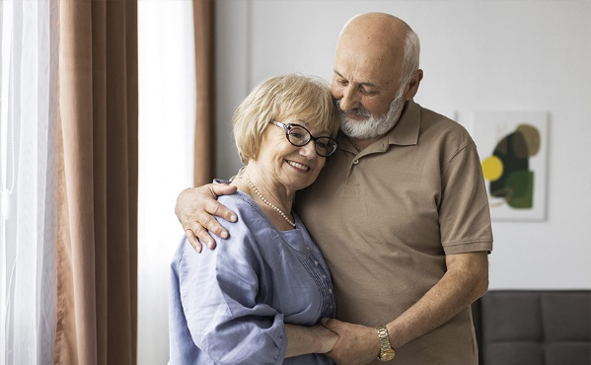
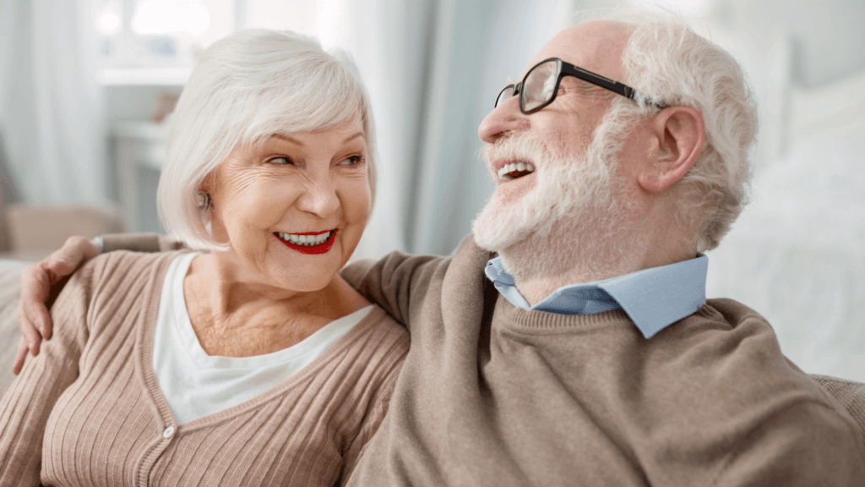
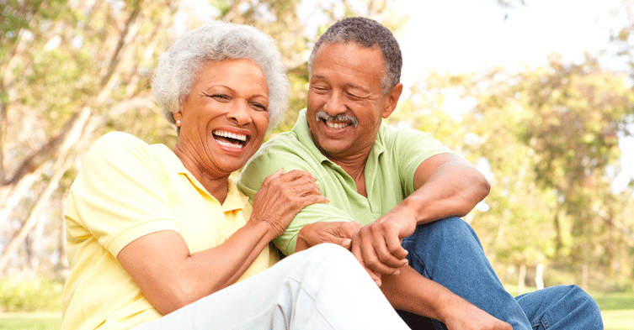
Contribuições da PNI, do Estatuto da Pessoa Idosa e da Convenção Interamericana de Direitos Humanos para o processo de envelhecimento
Fortalecimento da implementação dos conselhos de defesa de direitos no âmbito dos estados e municípios;
Implementação da Rede Nacional de Serviços das Pessoas Idosas-SUS –SUAS –DH -Disque 100
Possibilidade da construção do I Plano de Combate a Violência das Pessoas Idosas e a construção do Disque Denúncia, com 30% de resolutividade;
Garantia de prioridade às pessoas idosas nos espaços e serviços públicos;
Propostas de regulamentação de Cuidadores de Pessoas;
Discussão de uma Política de Cuidados.

Slide 5
Contribuições da PNI, do Estatuto da Pessoa Idosa e da Convenção Interamericana de Direitos Humanos para o processo de envelhecimento em uma sociabilidade de classes sociais em extrema pobreza e desigualdade social
O Estatuto possibilitou discussão e análise crítica avançada do processo de envelhecimento e da heterogeneidade das velhices em uma sociedade de classes sociais
Ampliação da Rede de Proteção e Defesa de Direitos das Pessoas Idosas (SUS e SUAS); a tipificação e modalidades de serviços já previstos na PNI; Judicialização dos Benefícios e Serviços
Aprovação da Política Nacional de Saúde da Pessoa Idosa;
Ampliação das Defensorias Públicas e Procuradorias de Defesa de Direitos das Pessoas Idosas;

Slide 6
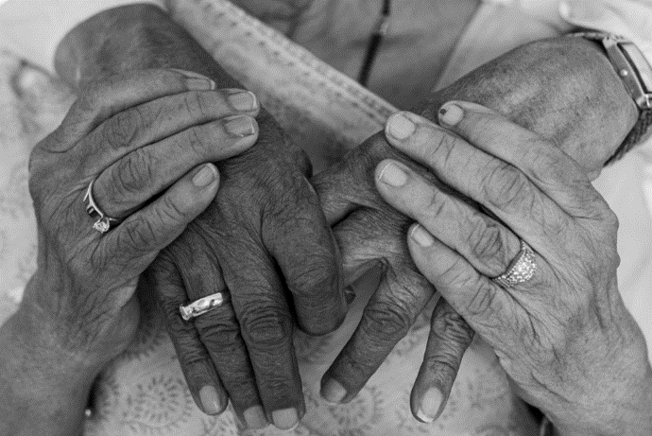
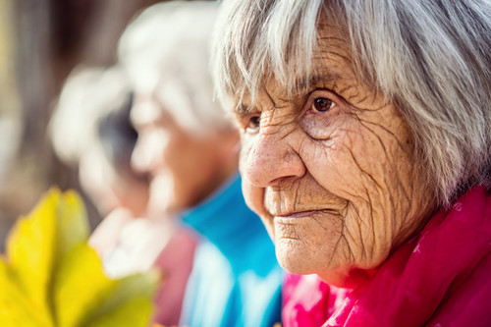
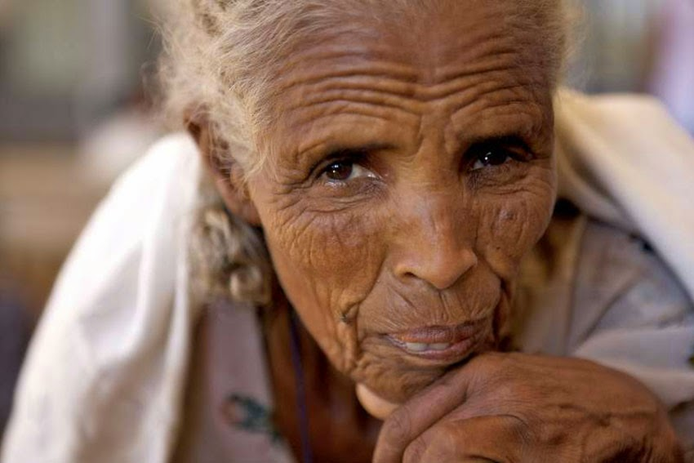
VINTE ANOS do ESTATUTO da PESSOA IDOSA
Nestes 20 anos do Estatuto da Pessoa Idosa, nos reportamos à Simone de Beauvoir, que conclama “[...] vamos romper o silêncio sobre a velhice” em uma sociedade de classes sociais.

Slide 7
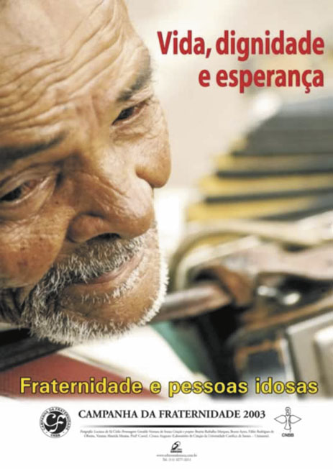
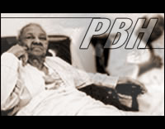
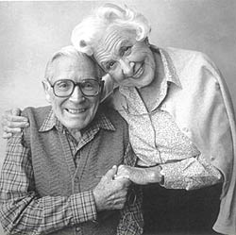
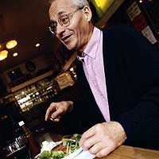
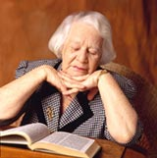
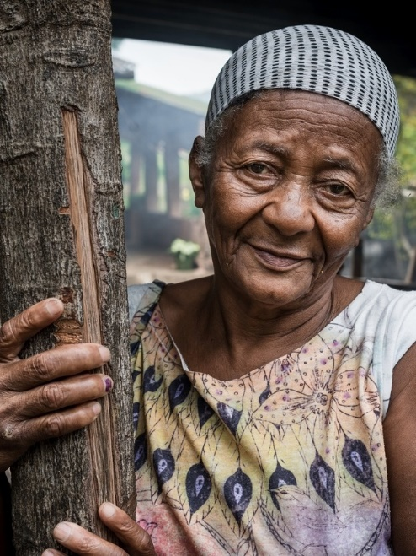
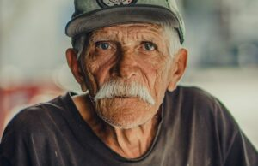
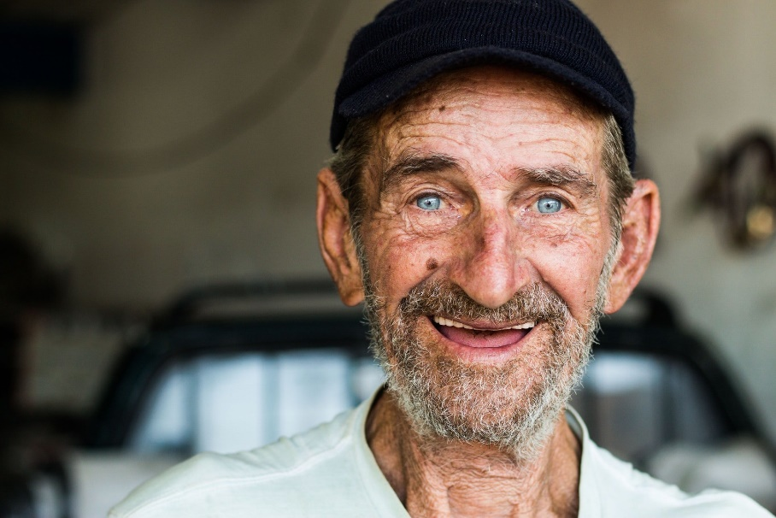
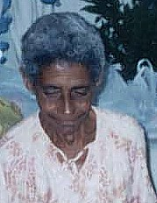
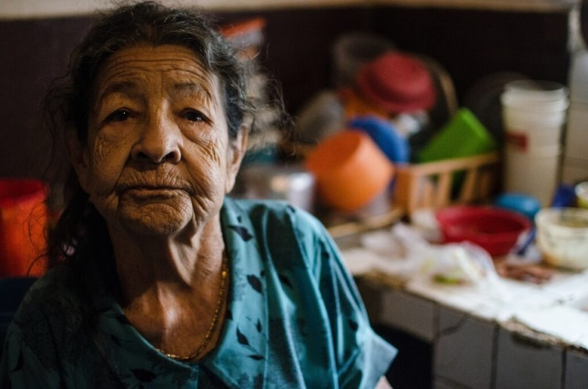
Heterogeneidade da velhice
O que é o Envelhecimento em uma sociedade de classe social
Renda Gênero Etnia Local de Moradia Cultura Educação

Slide 8
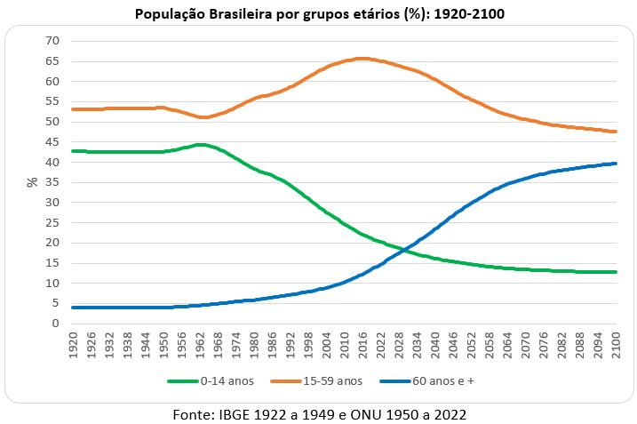
Alguns indicadores do processo de envelhecimento
Gráfico: população Brasileira por grupos etários (1920-2100)

Slide 9
Alguns indicadores do processo de envelhecimento - desigualdade social
37,5 milhões de pessoas idosas (DIEESE, 2021); 1/5 da população é composto por pessoas com 60 anos ou +;
82,5 pessoas idosas têm acesso à Previdência Social e ao (BPC);
18,5 trabalham, contribuem com 50% ou + da renda domiciliar e 85% moram com outras pessoas; 21% moram com estudantes; 75% contribuem com pelo menos metade da renda familiar;
30% possuem plano de saúde, 70% dependem do SUS, 58% apresentam comorbidades notificadas; 16,7% pessoas idosas; 56,7% são mulheres;
Mais de 5 milhões de pessoas que se dedicavam aos cuidados com idosos, constatando-se 7,31 milhões com limitação funcional para atividades básicas (IBGE, 2019).

Slide 10
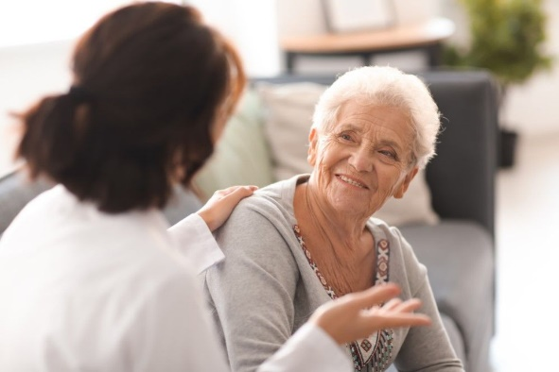
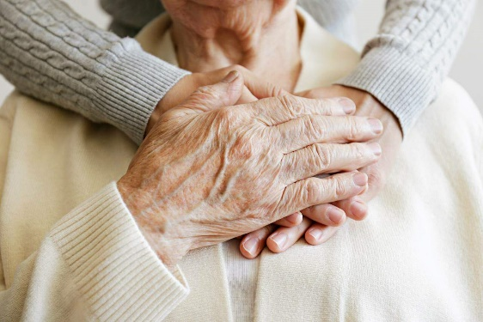
Perfil epidemiológico
DCNT’s → sequelas da Covid-19, ainda pouco conhecidas (a pandemia acelerou em 10 anos o processo de envelhecimento);
A pandemia de Covid-19 baixou 4,4 anos da expectativa de vida do país, além de ter antecipado em uma década a desaceleração do crescimento da mão de obra.

Slide 11
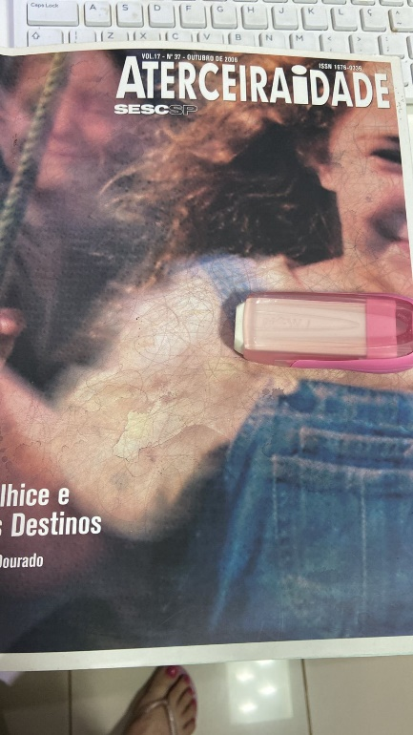
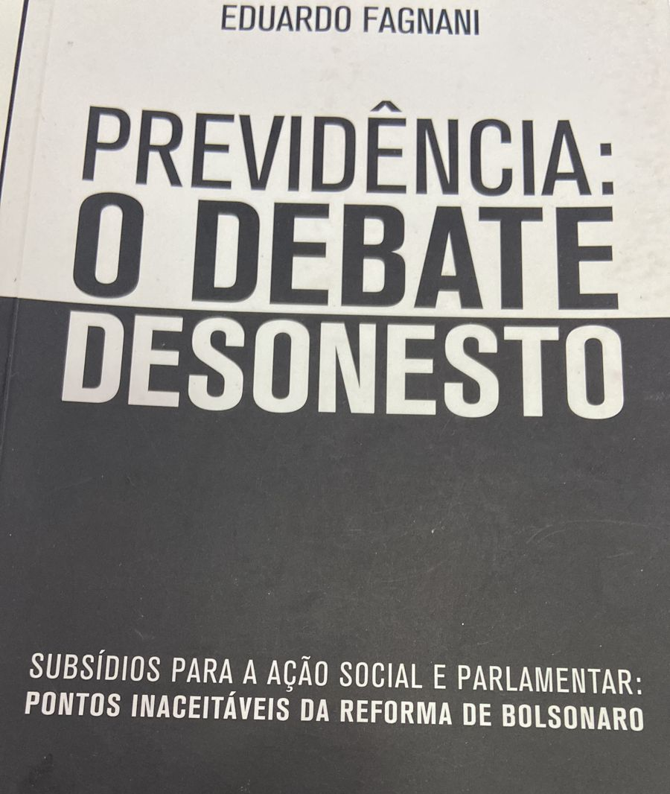
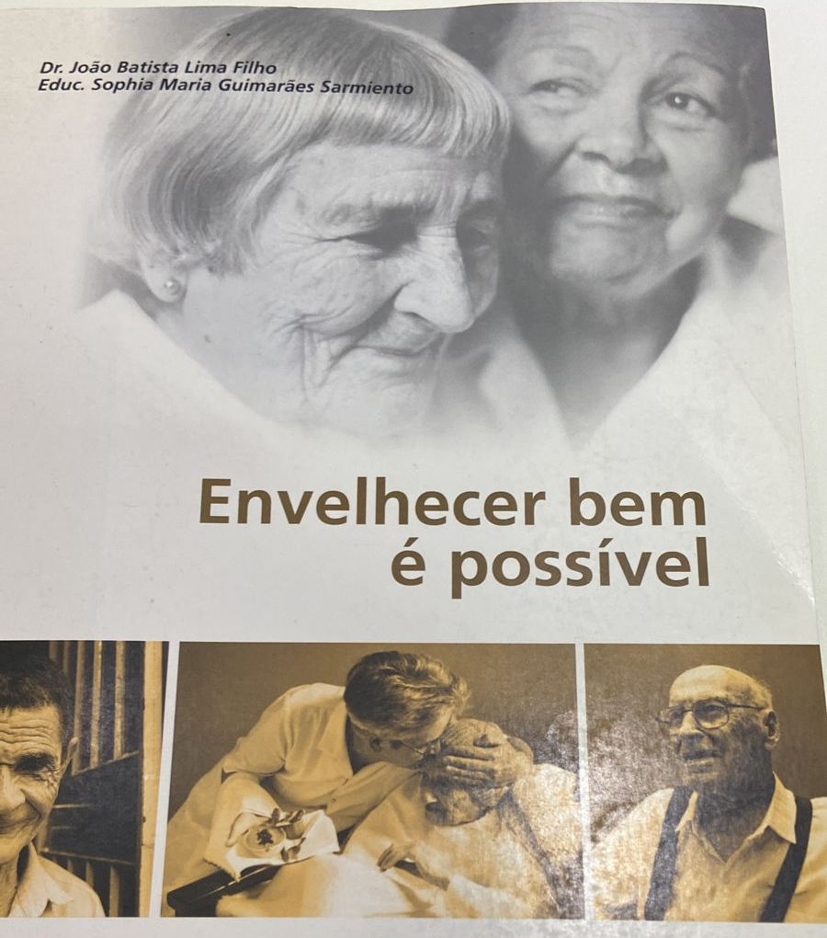

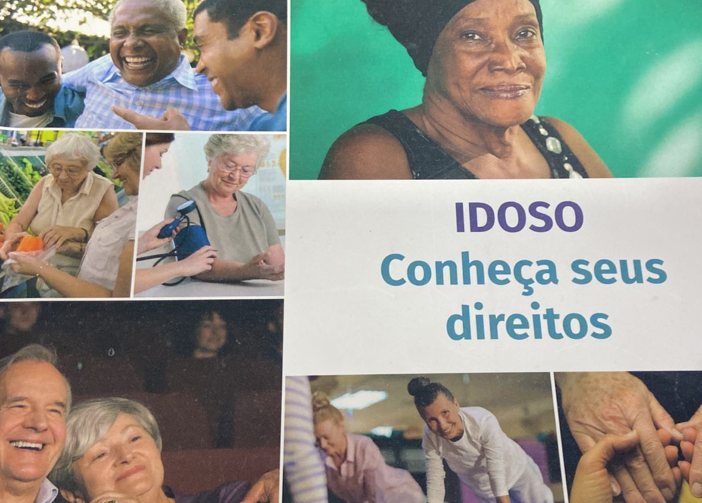


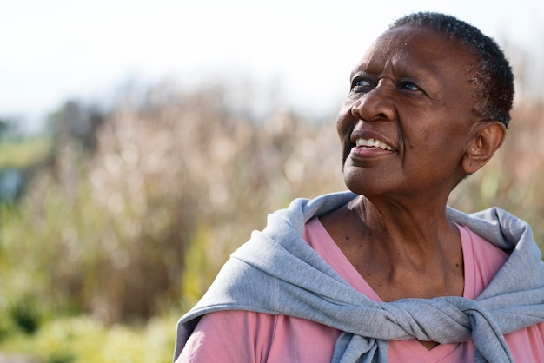

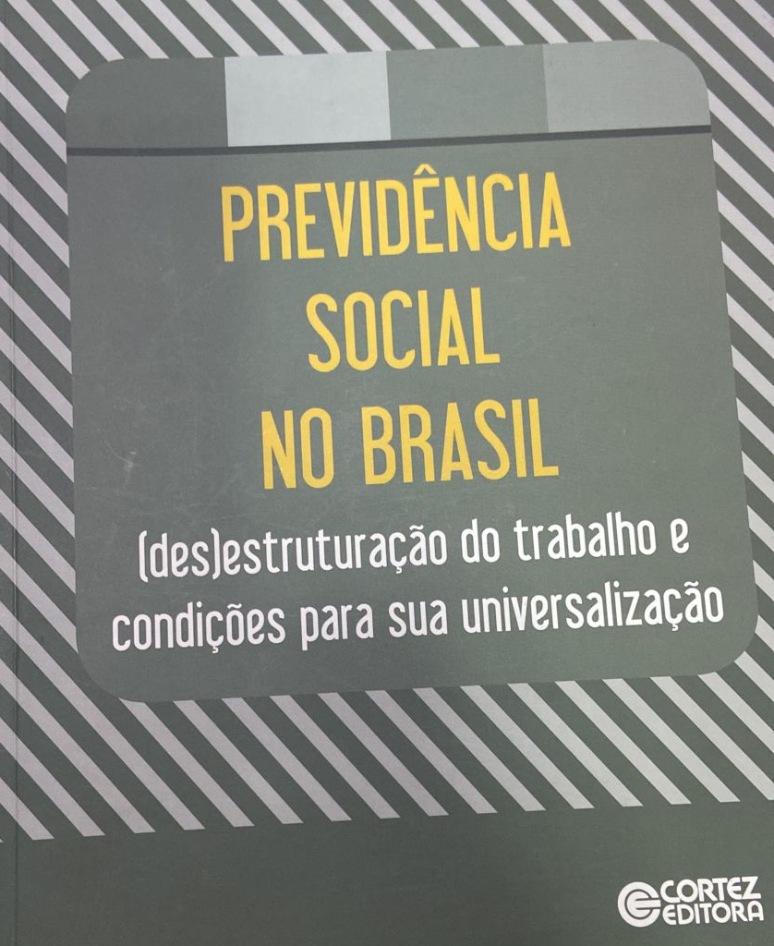
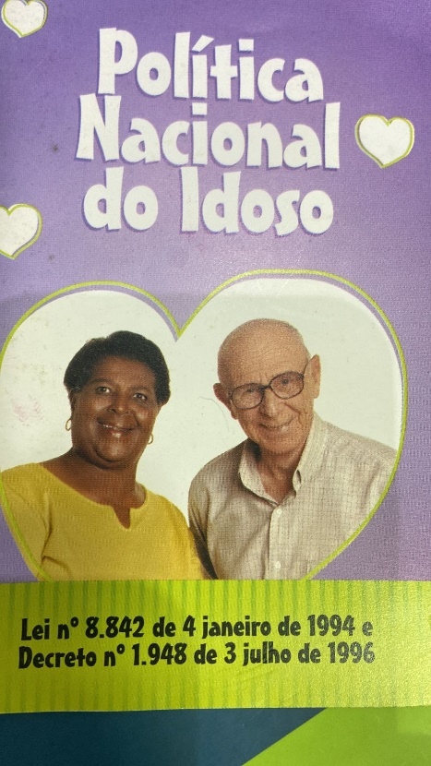
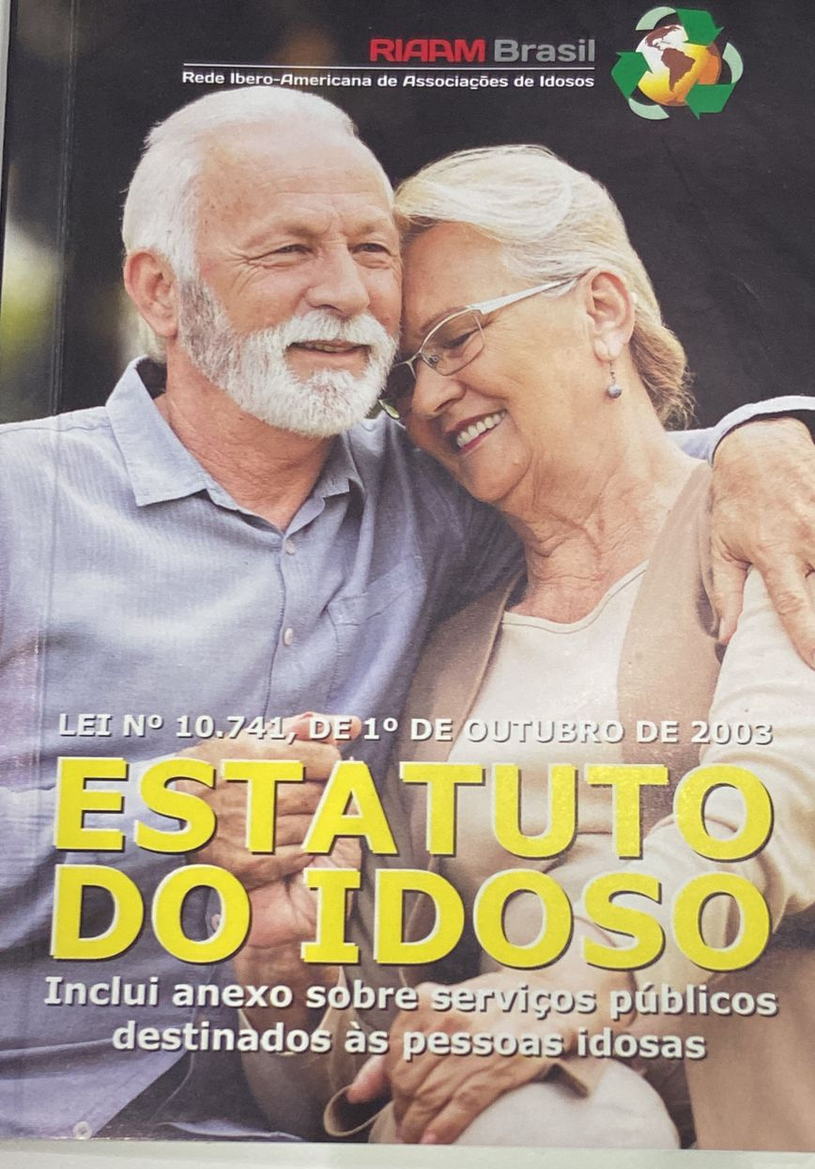
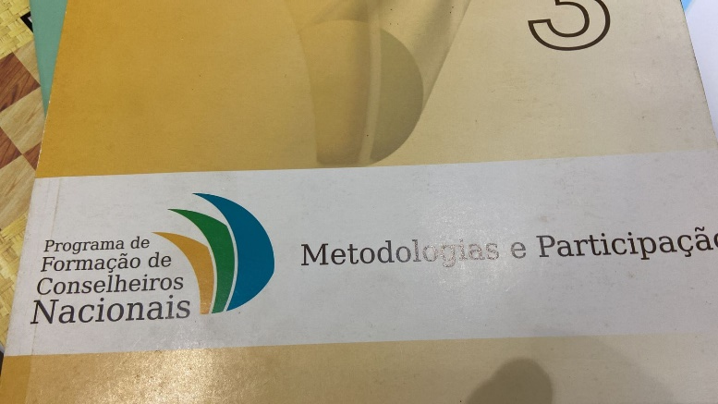
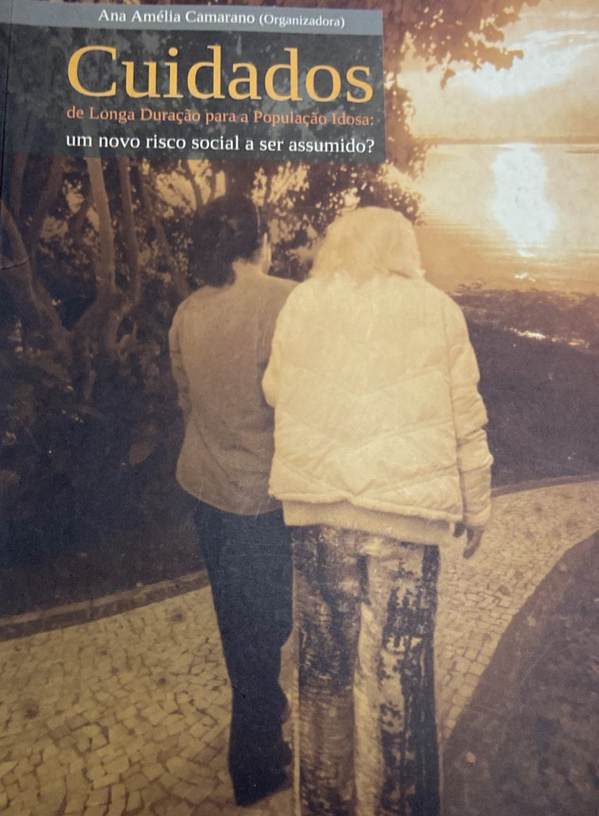
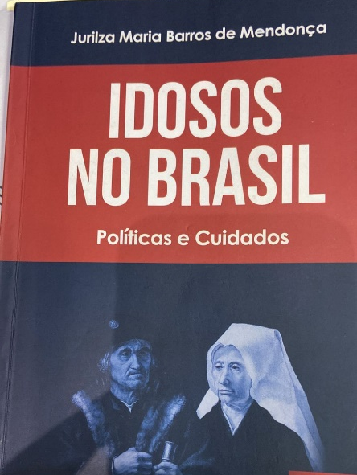
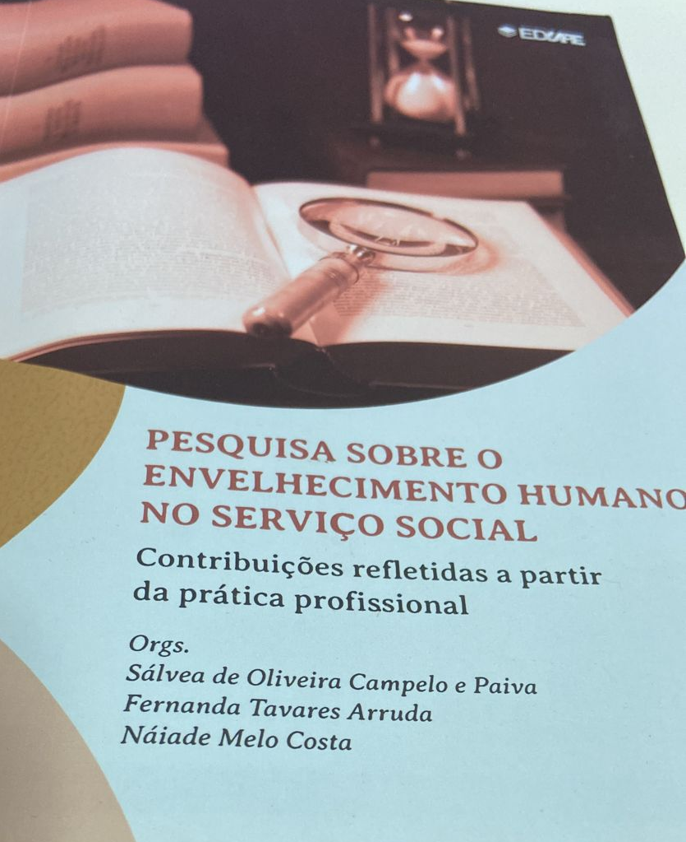

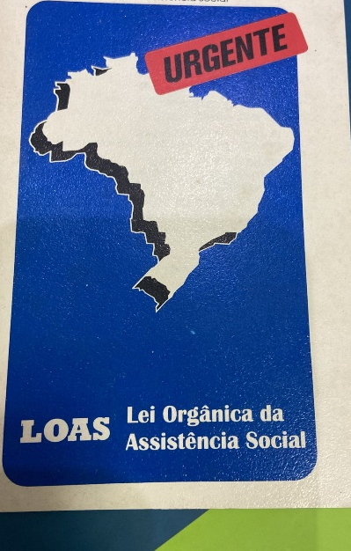

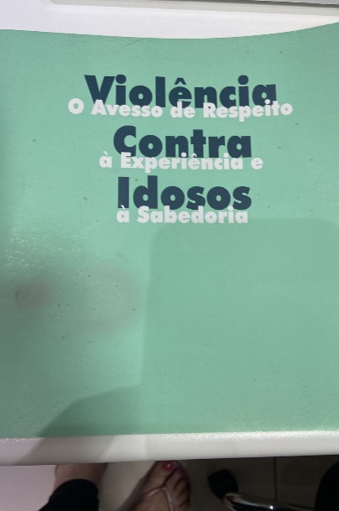
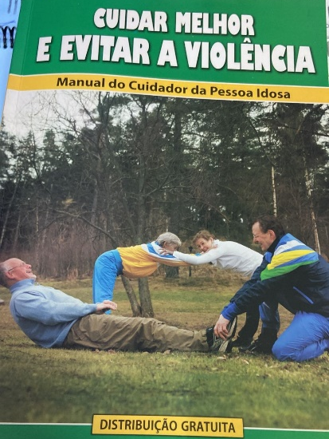

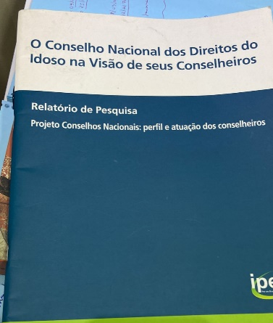

Conquista de Direitos é LUTA - Alguns Resultados

Slide 12
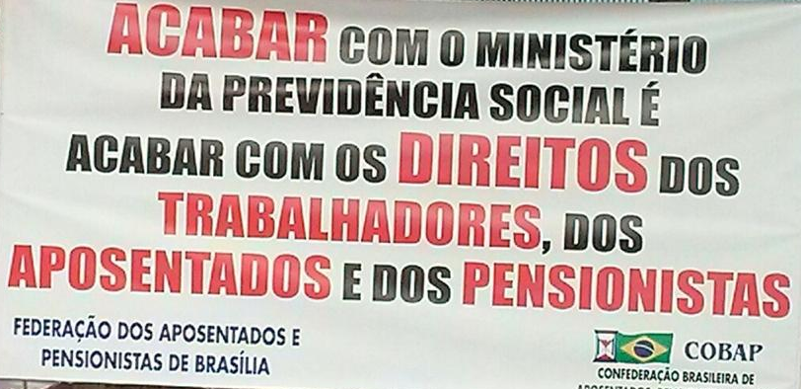
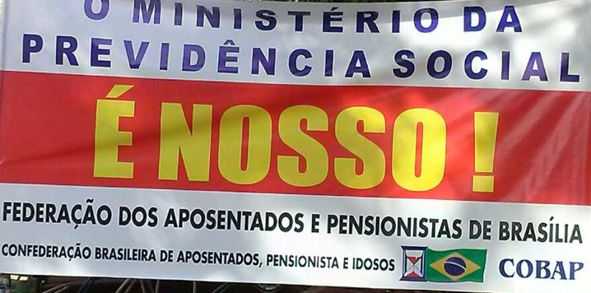
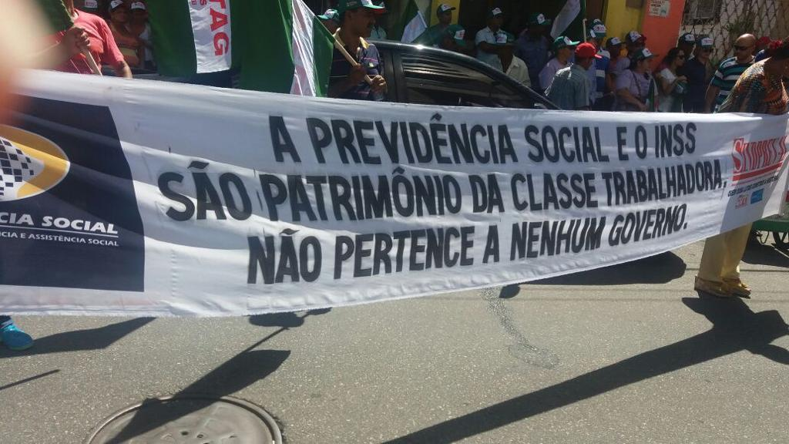
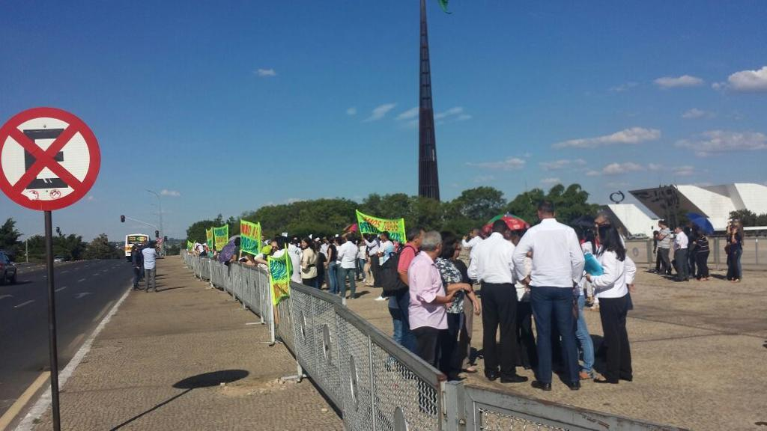
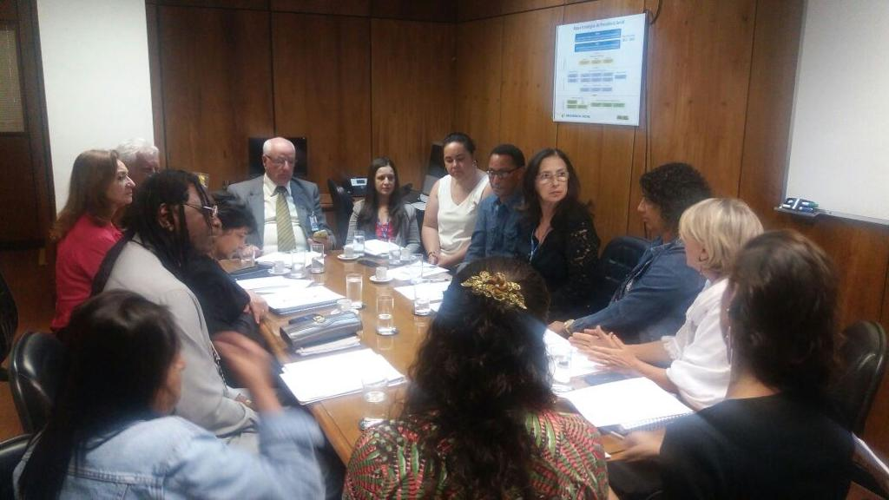
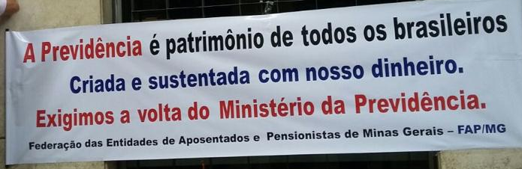
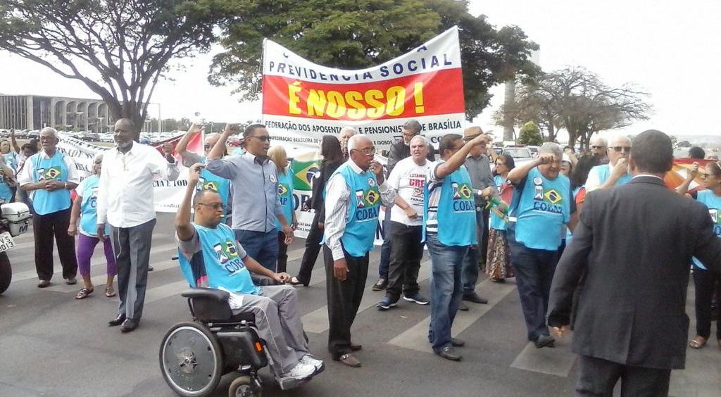
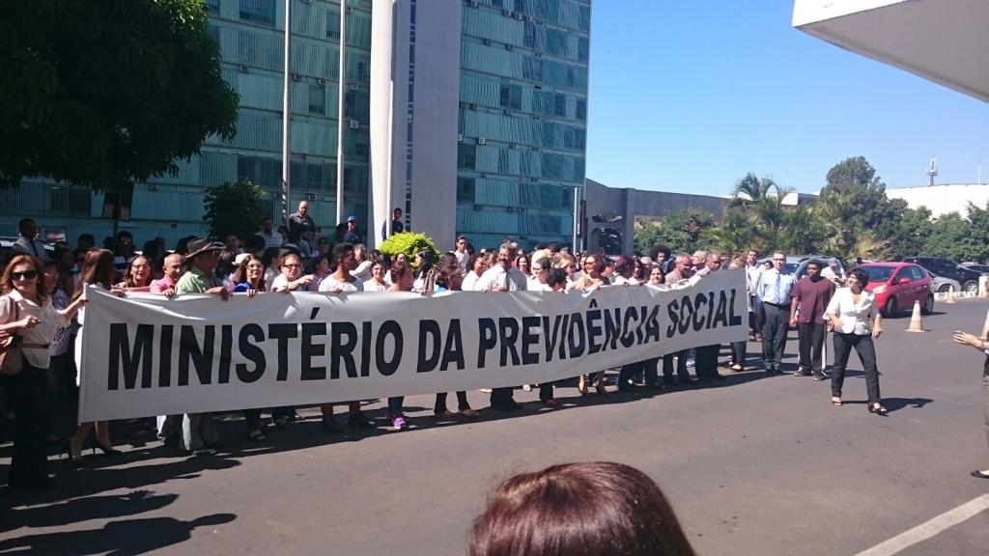
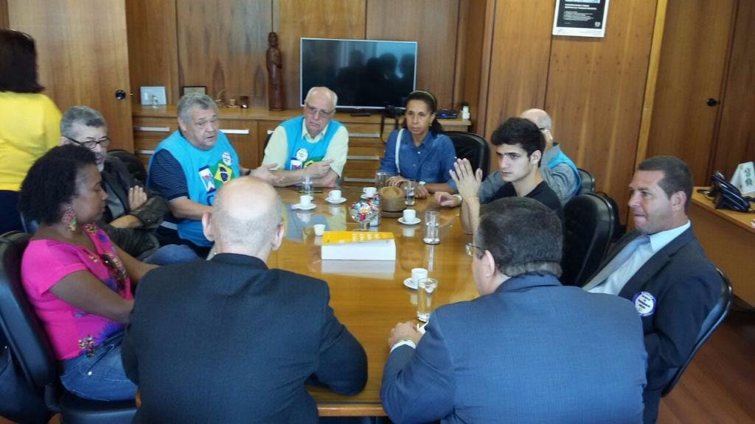

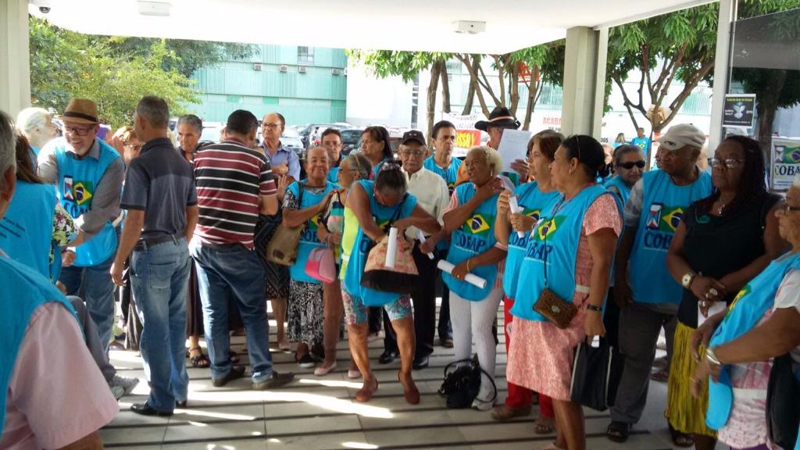


C

Slide 13


Ameaças ao processo de envelhecimento e a implementação do Estatuto, da PNI e da Convenção Iberoamericana de Direitos Humanos da Pessoa Idosa
Arcabouço fiscal: sistema tributário;
Etarismo, violência institucional, familiar, societária e institucional;
Contrarreforma trabalhista, da Previdência Social e do sistema tributário;
Fragilidade da Rede de Serviços.

Slide 14
Enfrentando a Violência Estrutural
Como a corrente neoliberal a exemplo do BM interpretam o acelerado processo de Envelhecimento
Perfil populacional x desafios
Transição demográfica: avanço do envelhecimento populacional, gerando o fim do 1º bônus demográfico (2030-2040);
2º bônus (da produtividade) exige investimento dos países avançados em educação, saúde, políticas decentes de pleno emprego, ciência, tecnologia, mudanças nas formas de produção e consumo;
3º bônus (da longevidade), requer investimentos no processo de envelhecimento saudável e cidadão, que podem ser alcançados mesmo na prevalência de uma estrutura etária envelhecida (Alves, 2022).

Slide 15

Desafios
Incluir o IV Pilar da Seguridade Social – O PILAR dos CUIDADOS;
Atuar para inserção do Tema de Educação para o processo de Envelhecimento nas bases curriculares de Ensino, Fortalecer a Universidade no Estudo, Pesquisa e Extensão;
Implementar a Rede Nacional de Defesa de Direitos e Proteção das Pessoas Idosas com a ampliação das modalidades de serviços;
Trabalhar para a inserção do IV Pilar da Seguridade Social – Cuidados em todos os Ciclos de Vida e do meio ambiente;
Incentivar os objetivos da Década do Envelhecimento Saudável e do Desenvolvimento Sustentável;
Entender o FUNDO PÚBLICO e buscar desmistificar que a pessoa idosa não cabe no orçamento, e que trata se de um investimento.

Slide 16
Desafios
Desconstruir o Estado de Mal Estar Social e/ou Penal;
Implementar a PNI, o Estatuto da Pessoa Idosa na perspectiva do Direito Social ampliar os Recursos da Seguridade Social;
Aprovar a Convenção Interamericana de Direitos Humanos das Pessoas Idosas;
Dar maior visibilidade sobre a questão do processo de envelhecimento com dignidade
Fortalecer a Democracia Participativa (Conselhos, Fóruns, ONGs);
Aprovação de um Plano Nacional de Implementação da Política Nacional do Idoso de acordo com os Marcos Legais – Década do Envelhecimento Saudável e Cidadão e Objetivos do Desenvolvimento Social;
Incluir o IV Pilar da Seguridade Social – O PILAR dos CUIDADOS Entender o FUNDO PÚBLICO e DESMISTIFICAR a sua aplicação.

Slide 17
Encaminhamentos desta audiência
Aprovação da Convenção Iberoamericana dos Direitos Humanos das Pessoas Idosas;
Solicitar a inclusão para os Serviços que integram a RENADI –conforme o PPA 2024-2027 (Proposta do Planejamento Participativo) para a Pessoa Idosa no âmbito do Ministério de DH, Ministério do Orçamento e Gestão e CNDI;
Audiência Pública com a Previdência Social – INSS – MDS – SNDPI- MDH- MS- CNDI –MDH para verificar a Concessão dos Benefícios de Aposentadorias, BPC, Pericia Médica atrasados-Judicializados. Piso e Modalidades de Serviços negligenciados (ILPIS, Centros Dia, Assistência Domiciliar, Centros de Convivência, Residência Temporária para as Pessoas Idosas e ampliação da Atenção Primária na Saúde. Ampliação da Estratégia Saúde da Família.
Convite: Participação no Dia 19/11/2023 do Evento do Fórum Nacional da Sociedade Civil de Direitos das Pessoas Idosas
Regulamentação da Profissão de Cuidadores;
Tema do Envelhecimento como Lei no Ensino do Currículo Formal da Educação no âmbito do ensino Médio, Universitário (Estudo, Pesquisa e Extensão)
Plano Nacional de Implementação das Deliberações das 4 Conferências Nacional Legitimas de Defesa de Direitos das Pessoas Idosas.
Financiamento Público.
Monitoramento da Década do Envelhecimento Saudável e do Desenvolvimento Sustentado

Slide 18


“Nada de Nós sem Nós”;
“Ninguém Fica para trás”;
“Inverter a Pauta do Mercado para a Pauta dos Direitos Humanos”.
Albamaria Abigalil
NEPPOS-UNB
albamariapc@yahoo.com.br

